Slide 1

Relazione entità
Utenti
Id_utente
Numero tessera
Bibliocard plus
Email
Numero telefonico
Età
Prestiti marzo
Id_prestito
Durata
Tempo sullo scaffale
Id_utente
Tabelle dei fatti
Tabelle anagrafica
Dettagli prestiti
Id_prestito
Durata
Tempo sullo scaffale
Id_libro
Catalogo libri
Id_libro
Titolo
Autore
Genere
Diposizione

Slide 2
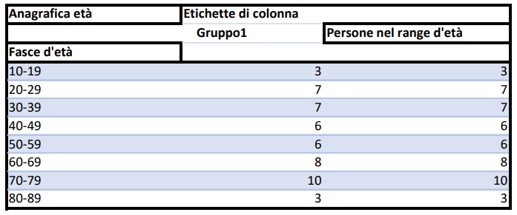
Tabelle pivot

